Slide 1
Commission Permanente du Numérique
24 juin 2022

Slide 2
Ordre du jour
Relevé de conclusions de la CPN du 18 mars 2022
Point sur l'accessibilité numérique (SPAN)
Infos de rentrée :
  Postes informatiques des personnels
  Renouvellement des salles (difficultés livraisons)
  Etudiants - conditions usage du Wifi et formulaire de rentrée)
  - Retard des cartes multiservices.
  Precanum / Assistance numérique étudiants
Ecriture PCA
Point RSSI
SIEN
Hype 13 : Prototype de Learning Analytics
Datacentre : Transfert des clusters Chimie/Phys/Maths/Polytech au datacentre UA – Etat d'avancement Glicid - Inauguration Datacentre métropolitain Angers.
Calendrier des CPN du 2ème semestre 2022

Slide 3
Relevé de conclusions
CPN du 18 mars 2022
Soumis à validation

Slide 4
Point accessibilité numérique

Slide 5
PC disponibles dans les Scolarités
Environ 20 PC
Aucun logiciel spécialisé installé
Pas nécessaire d'imaginer un ordinateur "type" équipé pour les étudiants en situation de handicap

Slide 6
Antidote
Côté étudiants en situation de handicap
  Retours sur la 1re phase (expérimentation)
  2e phase débutera à la rentrée 2022-2023
Côté personnels de l'UA
  Comment s'organiser ?
  Enquête auprès des personnels ?

Slide 7
Schéma pluriannuel de mise en accessibilité
Rappel du contexte
Retour sur le projet
Relecture et corrections en cours
Budget prévisionnel en cours d'élaboration

Slide 8
Informations de rentrée

Slide 9
Postes informatiques des personnels
Prévisions d’achat de rentrée de 50 équipements « Flex » (portable, station d’accueil, moniteur, casque/micro)
Délais de livraison de l’ordre de 8-9 semaines sur les portables
Délai de livraison sur les accessoires et périphériques de l’ordre de 6 mois (station d'accueil et casques notamment) !!!
BPU (tarifs et configurations) très fluctuants et chaque commande est une incertitude. Dernier exemple : annulation de commande de certains Mac par Apple (après l’arrêt des processeurs Intel ce sont les puces ARM M1 qui semblent être en rupture).
Pas de perspectives d’amélioration à moyen terme
(Les équipes de proximité demandent de la compréhension de la part des usagers)

Slide 10
Salles pédagogiques
Les difficultés liées à la conjoncture et au marché Matinfo 5 engendrent aussi des délais de livraisons très importants sur les postes fixes.
Nous faisons de notre mieux pour que les salles pédagogiques prévues cette année soient prêtes pour la rentrée.

Slide 11
Postes informatiques et conditions d'usage du wifi
La sécurité du SI impose l’activation du protocole sécurisé TLS 1.2 sur le WiFi.
Les équipements dont les systèmes, obsolètes, ne prennent pas en charge ce protocole ne pourront pas se connecter au Wifi. Cela concerne notamment les systèmes Windows 8 et inférieur, Android inférieur à la version 6, Ios inférieur à la version 5, Mac OS inférieur à 10.9 (Maverick)
Il est difficile d’obtenir des statistiques Il est proposé de demander (type case à cocher) à l’usager lors de la validation du compte quel est la version de son système.

Slide 12
Cartes multiservices
La conjoncture actuelle ne nous permettra pas cette année de recevoir les cartes multiservices au mois de juin comme habituellement.
La DEVEC et la DDN travaillent pour pallier aux différentes difficultés auxquelles pourront être confrontés nos primo-entrants s'ils doivent faire leur rentrée sans carte étudiante...
Nous sommes en lien avec les différentes scolarités.

Slide 13
Précanum / Assistance numérique
Reconduction du dispositif pour l’année 2022-23
Ajustement du nombre de moniteurs (7)
Mise à disposition d’un local par l’UFR Sciences (un grand merci)
  Permanences en présentiel
  « Ateliers » matériels possibles
Renouvellement du parc : devant le manque de fiabilité des portables reconditionnés (notamment des batteries) nous nous orientons vers l’achat de 50 portables (modèle bureautique basique) sur lesquels la garantie est de 5 ans, 3 ans pour les batteries et une extension de garantie 5 ans pour casse accidentelle (couvrant entre autres la casse de la dalle d’affichage, le café sur et dans le clavier …)

Slide 14
Écriture PCA Num
(Plan de Continuité d’Activité)

Slide 15
Écriture PCA Num - définition
PCA = Plan de Continuité d’Activité
Document permettant de fonctionner en cas de crise
Anticipe des évènements de type attaque, panne majeure, incidents, etc ;
Destiné à mettre en place des stratégies permettant de limiter les impacts de ces crises

Slide 16
Écriture PCA Num - conditions
Marché UGAP, titulaire Advens
Sous-traitant = Wavestone (CdP = Thomas Emereau)
Devis = 34136.45 HT, 40 963,74 TTC

Slide 17
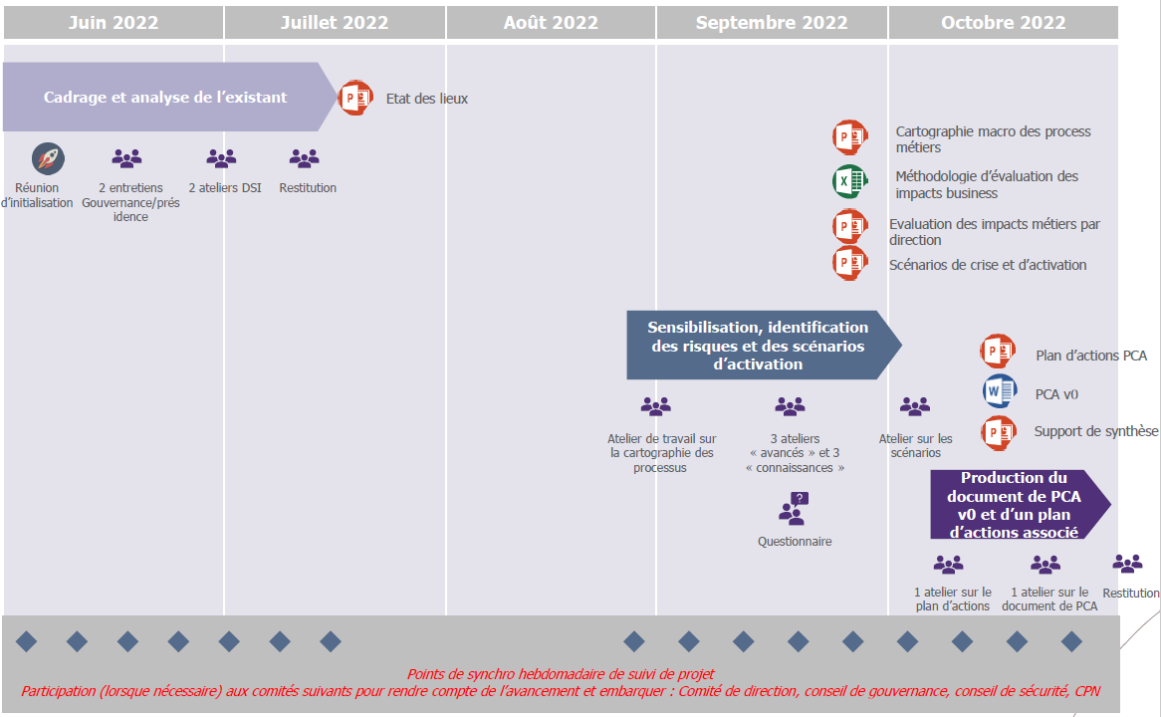
Écriture PCA Num - Timeline

Slide 18
Point RSSI

Slide 19
SSI : Quelques changements
Mot de passe
Empêcher de réutiliser un ancien mot de passe ;
Liste des caractères spéciaux autorisés ;
Indiquer qu'on a lu charte d'usage du système d'information ;
Format de stockage du mot de passe avec sécurité renforcée.
Renforcement sécurité wifi EduRoam
Version protocole encryptage obsolète (TLS1.0 et 1.1) depuis 2019 ;
Risque de capture frauduleuse du login/mot de passe ;
Janvier 2023 fin des terminaux anciens (Windows 8, Android 5,…).
Comptes temporaires (-> Invités)
2023 Obligation d'une adresse mail hors UA associée à celle @univ

Slide 20
SIEN

Slide 21
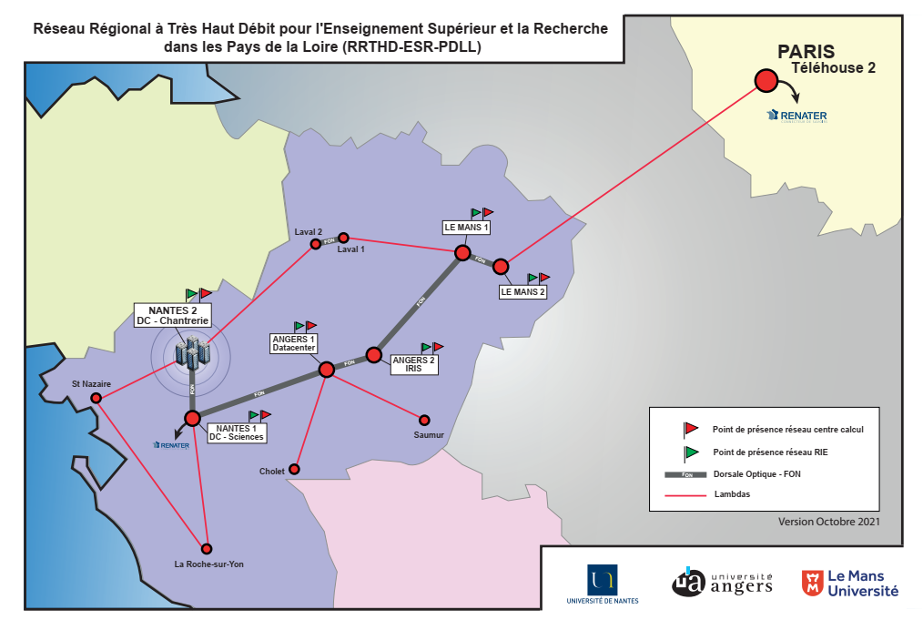
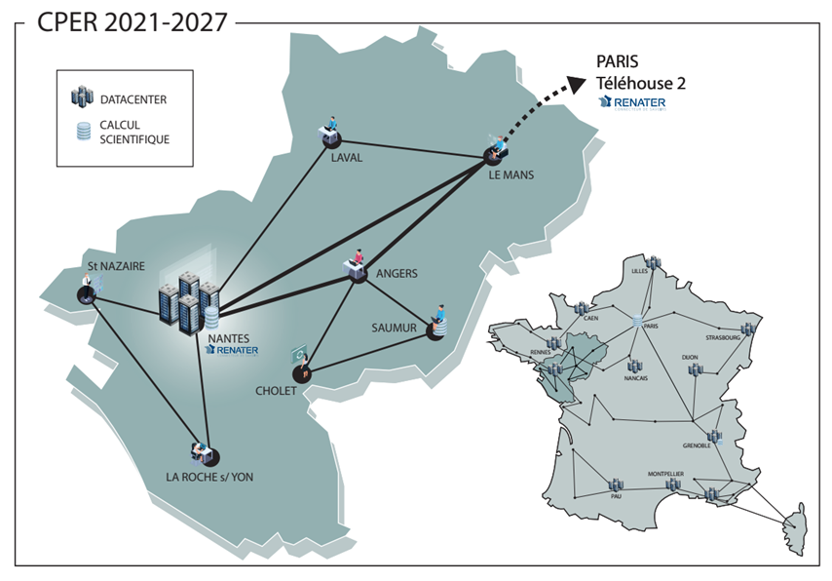
Volet Réseau Régional ESR RRTHD-ESR-PDLL

Slide 22
Point d'avancement
Convention de partenariat FEDER React EU – 2,1 M€ - Phase signature
  Marché IRU (notifié)
  Marché équipement (publié)
Dossier expertise – production SIEN (175 pages) liaisons - 1,9 M€ signature du CA de Nantes Université
  Marché lambda (en cours d'écriture)
Réunion de lancement construction Datacentre régional 25 avril 2022

Slide 23
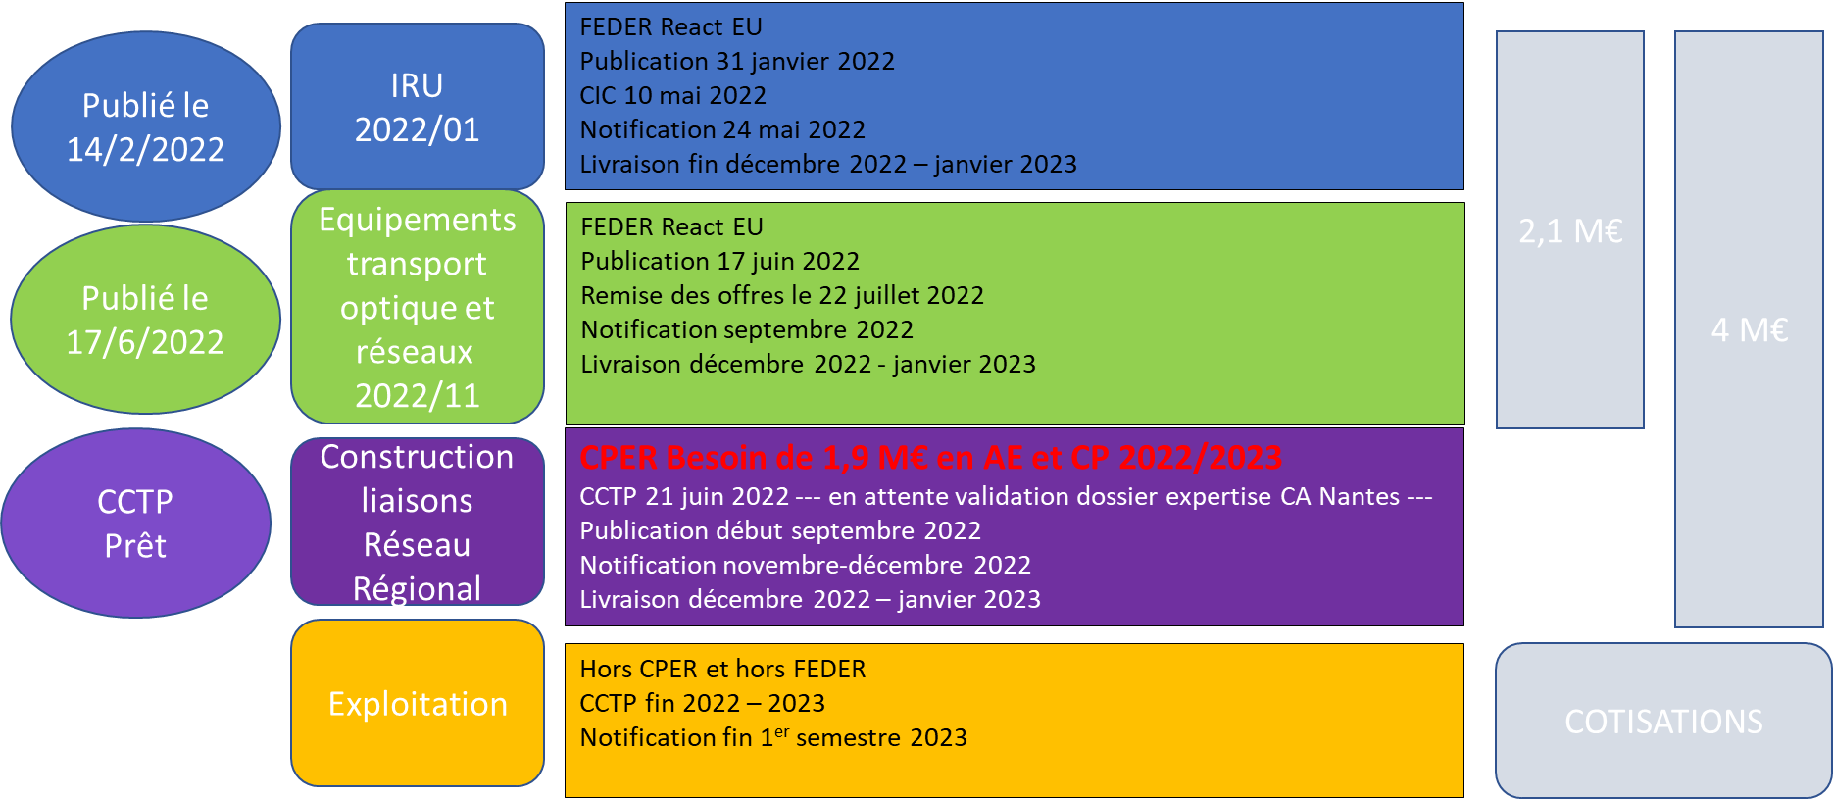
La commande publique

Slide 24
DC Volet Datacenter Régional: construction
Rappel: Trajectoire révisée pour le programme: à confirmer par l'ATMO
  Puissance électrique IT : 480 kW – (380 calcul)
  Surface du projet : 758 m2
  Surfaces IT : 290m2
  Dalle technique extérieure de 200m2.
Instances en place CODIR/COTECH ; prochain CODIR octobre
Projet immobilier:
  Procédure immobilière : Conception Réalisation avec concours ATMO
  Enveloppe projet disponible (DPIL): 5,7 M€ HT travaux pour 10M€ TTC TDC ; LASM 19%
  Architecture deux salles "entreprise" distinctes

Slide 25
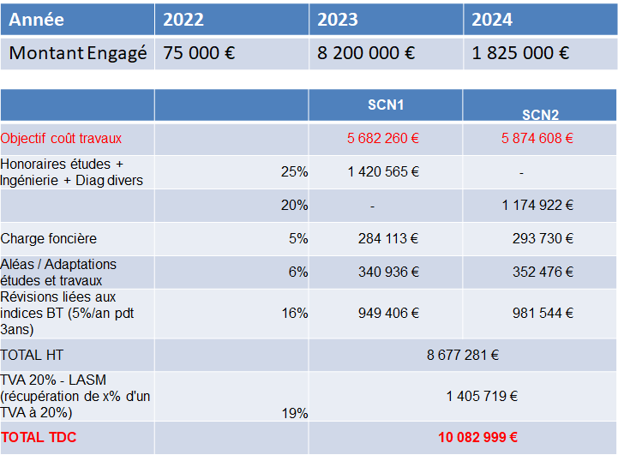
DC Budget détaillé

Slide 26
DC La commande publique
Publié le 08/06/22
Consultation ATMO
Fonds Rectorat - durée du marché 36 mois
--> date limite de remise des offres : 11 juillet
--> envoi de l’invitation à soumissionner : 25 juillet 2022
--> remise de l’offre initiale par les candidats : 15 septembre 2022
--> négociation : entre le 26 et 30 septembre 2022
--> remise de l’offre finale : 12 octobre 2022
--> notification dans la foulée
100k€
10M€
CCTP en cours de rédaction
AMO Sureté
Fonds Rectorat-CPER
En phase avec l'ATMO
Remise du rendu janvier 2023
CCTP en cours de rédaction
Conception Réalisation
CPER
CCTP pour publication janvier 2023
Notification groupement septembre 2023
Fin Etudes mars 2024
Mise en service, Livraison, commissionnement juin 2025
Exploitation
Hors CPER et hors FEDER
CCTP 2025
Notification 1er semestre 2025
COTISATIONS

Slide 27
HYPE 13
Prototype de Learning Analytics

Slide 28
Restitution des travaux des livrables pour la conférence L10
Fabien Emprin Responsable livrable Q9 – L10
Équipe URCA
Brigitte Colantonio Pilotage projet
Jacqueline Boulariah Ingénieure pédagogique
Antoine Marchand Ingénieur informatique

Slide 29
Contexte et objectifs
Contexte : Mutualisation / Partage / données d’apprentissage
Objectif livrable : Développer une/des API avec les ed-tech et les labos de recherche
Étapes du projet :
Q9 : → vers un cahier des charges
Étude du marché, disponibilité et compatibilité des API (accès aux données utilisateurs, Learning Analytics LA, et Intelligence Artificielle IA)
État des outils utilisés dans le consortium (Versionning et api)
État de l’art de la recherche : identifier au niveau international les algorithmes utilisés et les résultats
L10 → développer, expérimenter, vérifier la fiabilité, vérifier l’adéquation aux besoins
Notes:
Dans le contexte de mutualisation, de partage, les données d’apprentissages et les usage de ce données font partie intégrante de la question

Slide 30
Les productions et le calendrier/jalons du livrable
Q9 : état de l’art
Cahier des charges
L10 : expérimentation phase 1 : besoins
L10 : expérimentation phase 2 : visualisations
Besoins / acceptabilité
L10 développement Solution
Solution diffusée / documentée
Sept / 2021
Jan / 2022

Slide 31
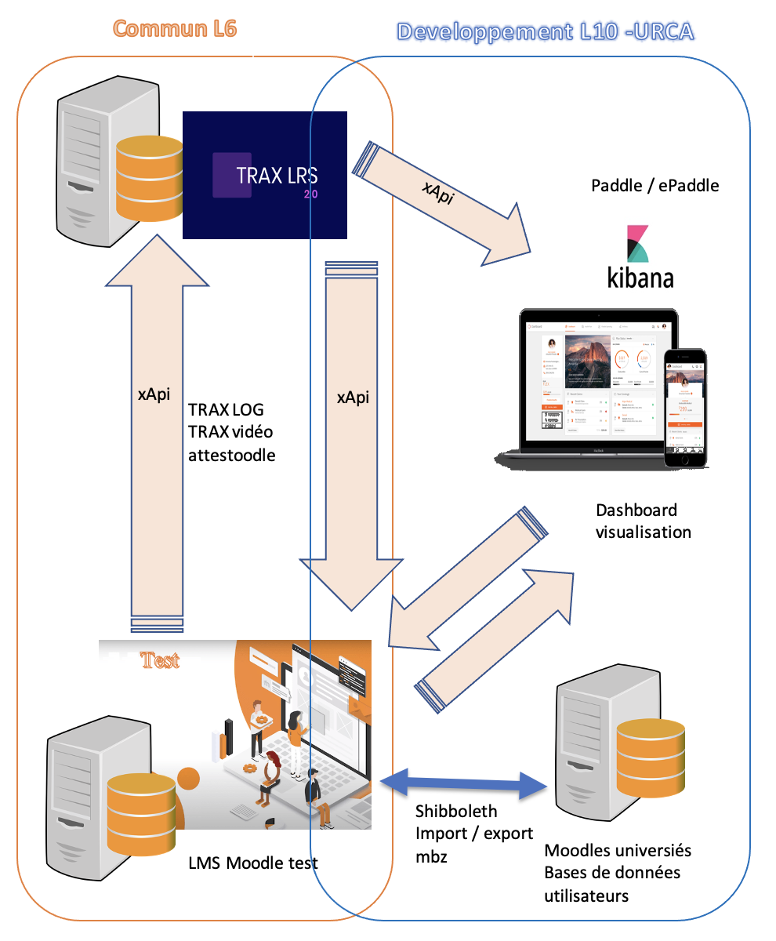


Les actions menées : zoom sur Q9
Méthode
21 Participants / 9 universités
Mise au point d’une grille d’analyse (adaptée de la méthode créée par le GT Num 2, : (Cherigny, El Kechai, Iksal, Lefevre, Labarthe, et al.., 2020)
43 projets identifiés et analysés (méta-études + restitutions de projets)
résultats
Préconisation 1 : Un effort de communication et de diffusion
Préconisation 2 : des outils simples et pratiques
Préconisation 3 : une organisation du type LRS avec un format de données xApi
Préconisation 4 : utiliser des outils existants et open source
Préconisation 5 : des Dashboard pour l’étudiant / l’enseignant
Préconisation 6 : faire des cas d’usage, des scénarii d’usage
Préconisation 7 : proposer une architecture globale

Slide 32






Les actions menées zoom sur L10
Q9 : état de l’art et recommandations → choix des outils : libres, appuyés sur une communauté
L10 : première expérimentation → quelles données ? Pour faire quoi ? Analyse réelle des données
25 enseignants
2000 étudiants
4 niveaux d’usage
Quelles traces ?
Où sont-elles ?
À quel format ?
Plusieurs usages

Slide 33
L10 – analyse des besoins des enseignants : LA / IA
Automatisation
    Générer une alerte automatique personnalisée pour le étudiants qui n’ont pas visionné la vidéo x avant le cours du JJ/MM
Visualisations
    Dans moodle (vumètre)
    Dans une page de moodle
    Personnalisables
    Personnalisable : expert
Alertes pour le professeur
    Étudiants avec caractéristiques définies
Analyses
    Est-ce qu’il y a corrélation entre les résultats des wooclaps réalisés en cours et les résultats aux examens?

Slide 34
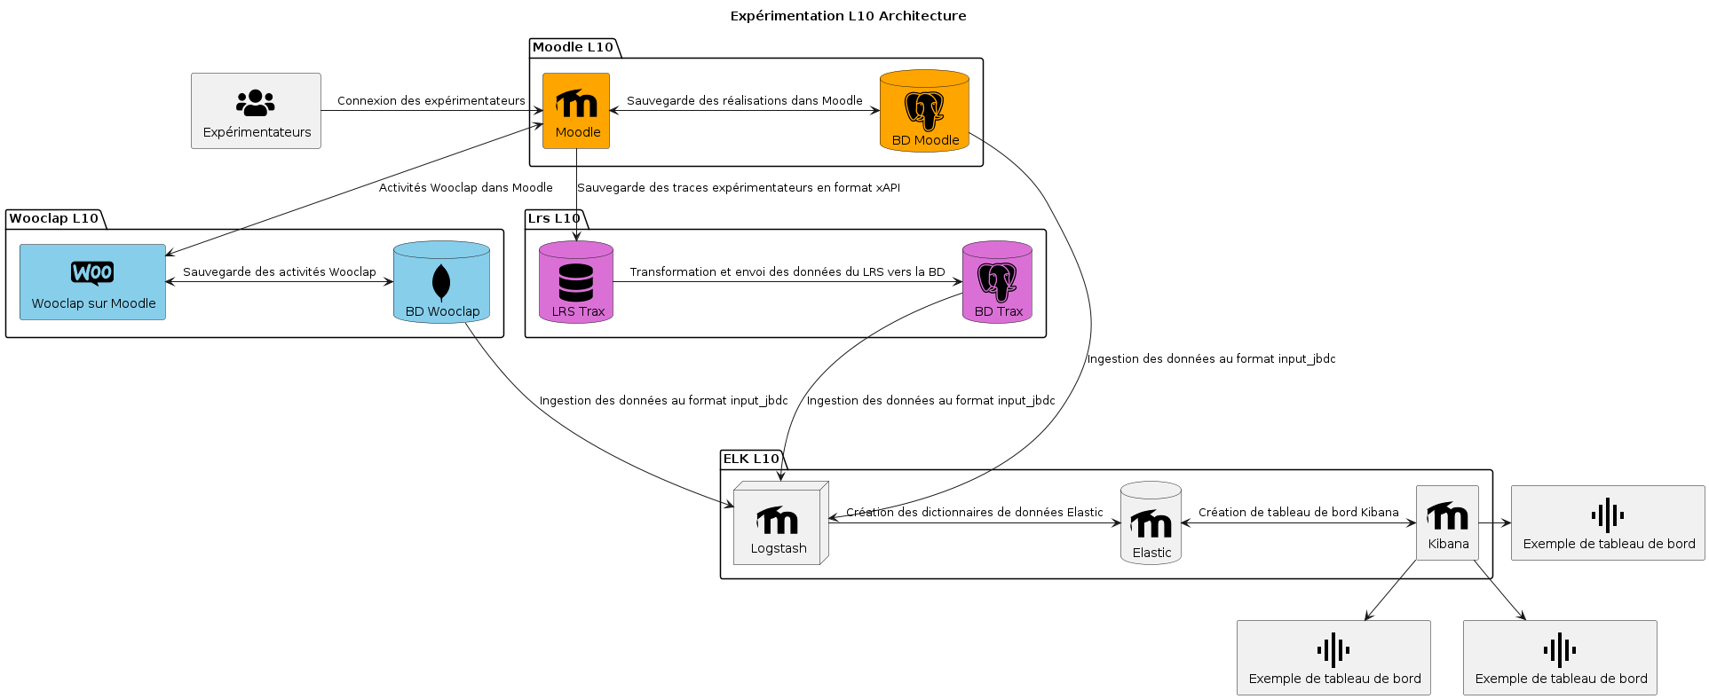

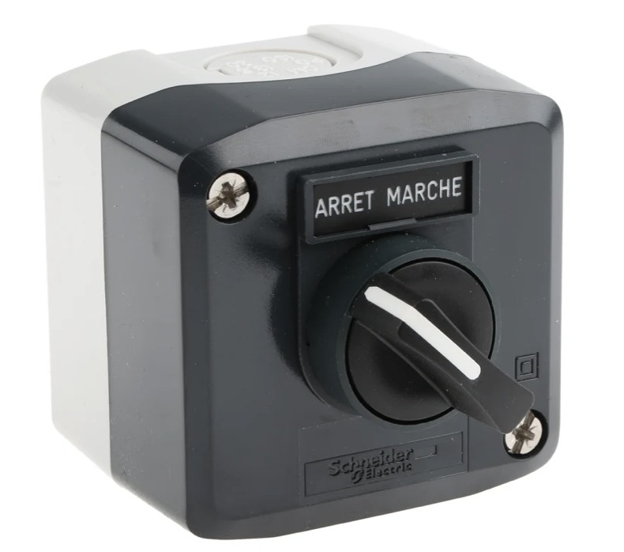






Actions menées
Généatique
Chinois
Pédiatrie
Anglais
Chimie
Toxicologie
Mathématiques
Pharmacie
Notes:
Création d’un moodle d’expérimentation sur lequel est expérimentateurs ont leu cours en production (avec les étudiants). Récupération de données externes wooclap (besoin emergeant des formateur / video)
Developpement des serveurs
Dev d’un plugin vidéo
Le bouton marche arrêt sur les cours

Slide 35
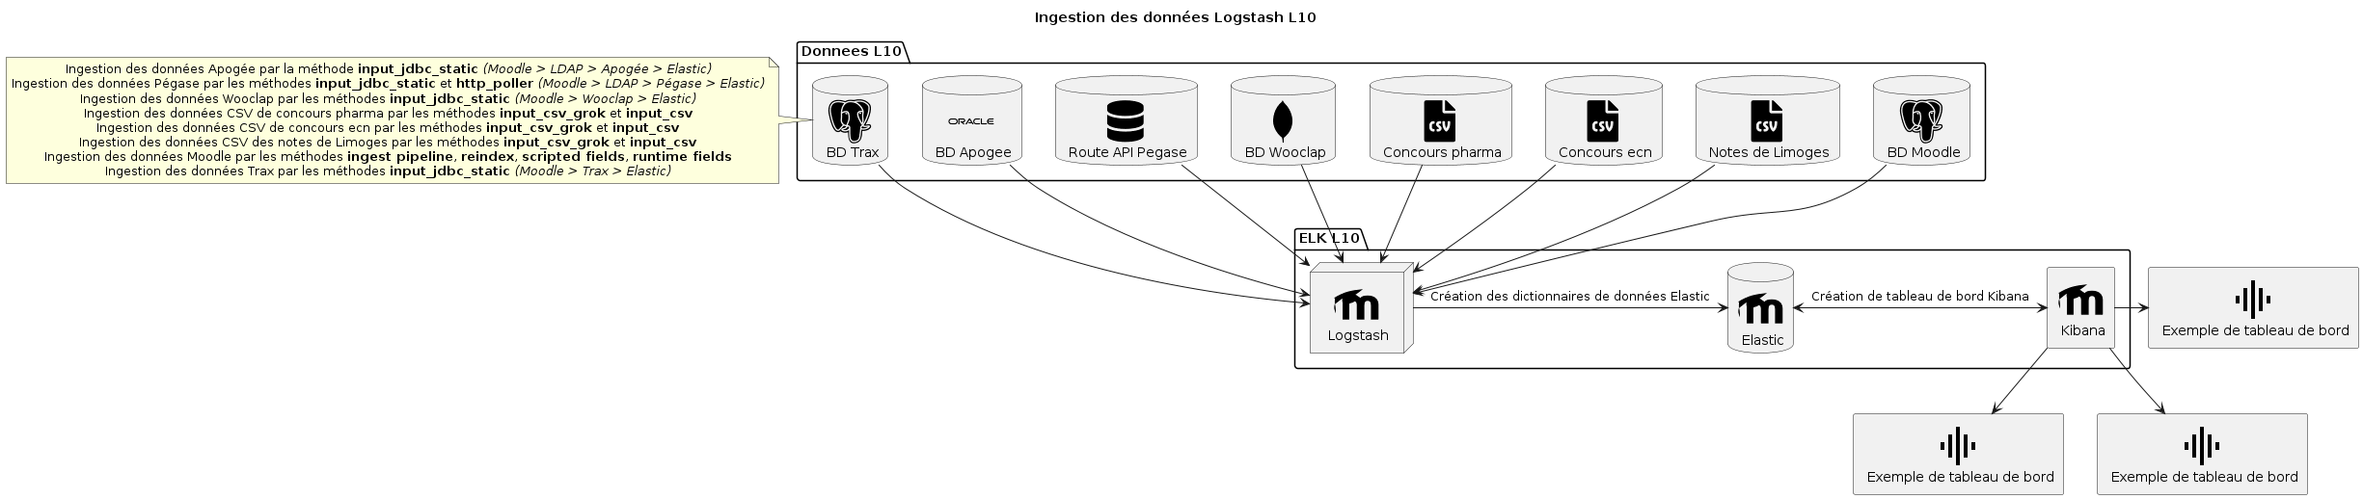
Productions

Slide 36
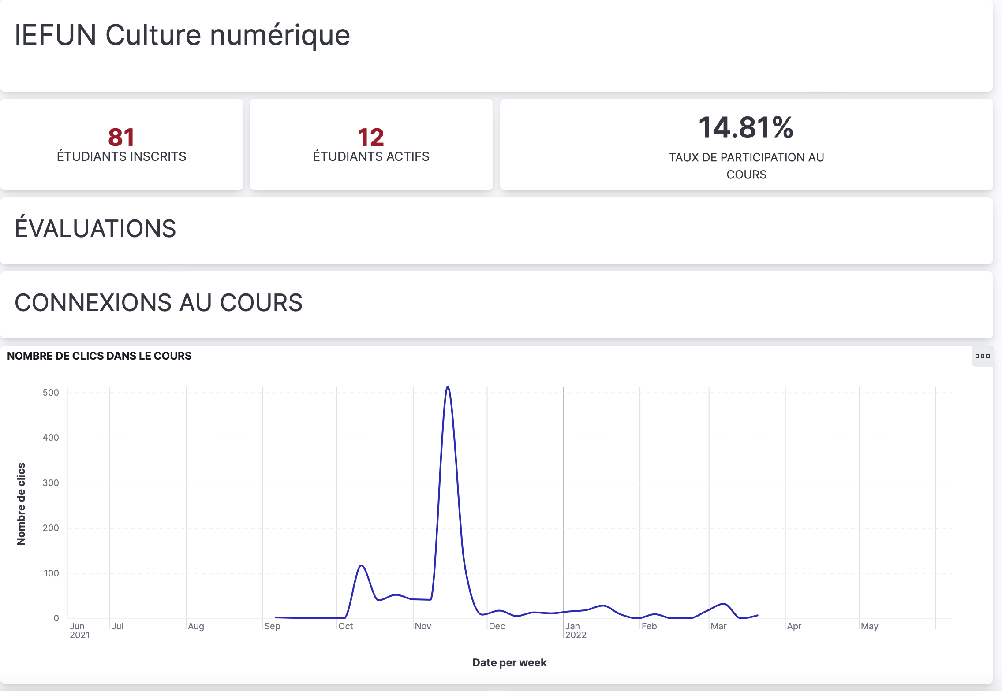
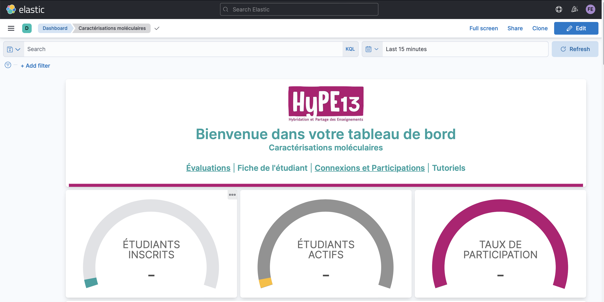
Les résultats des productions

Slide 37
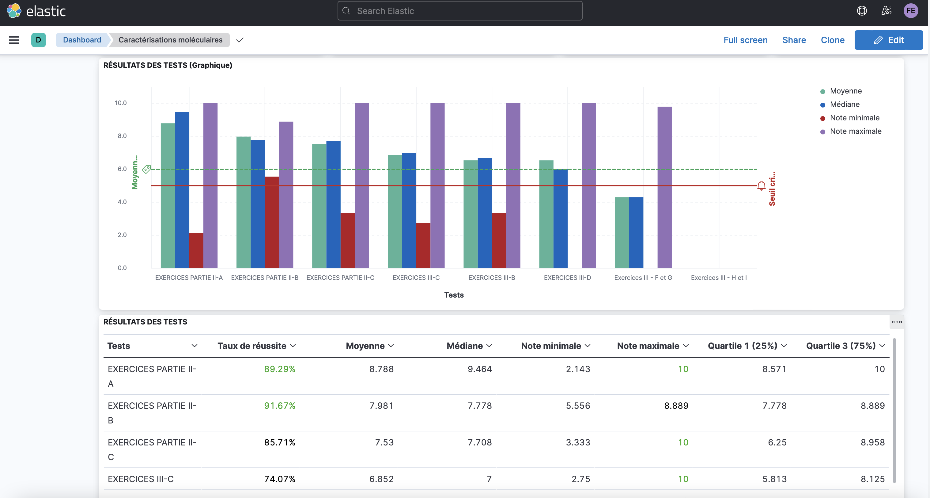
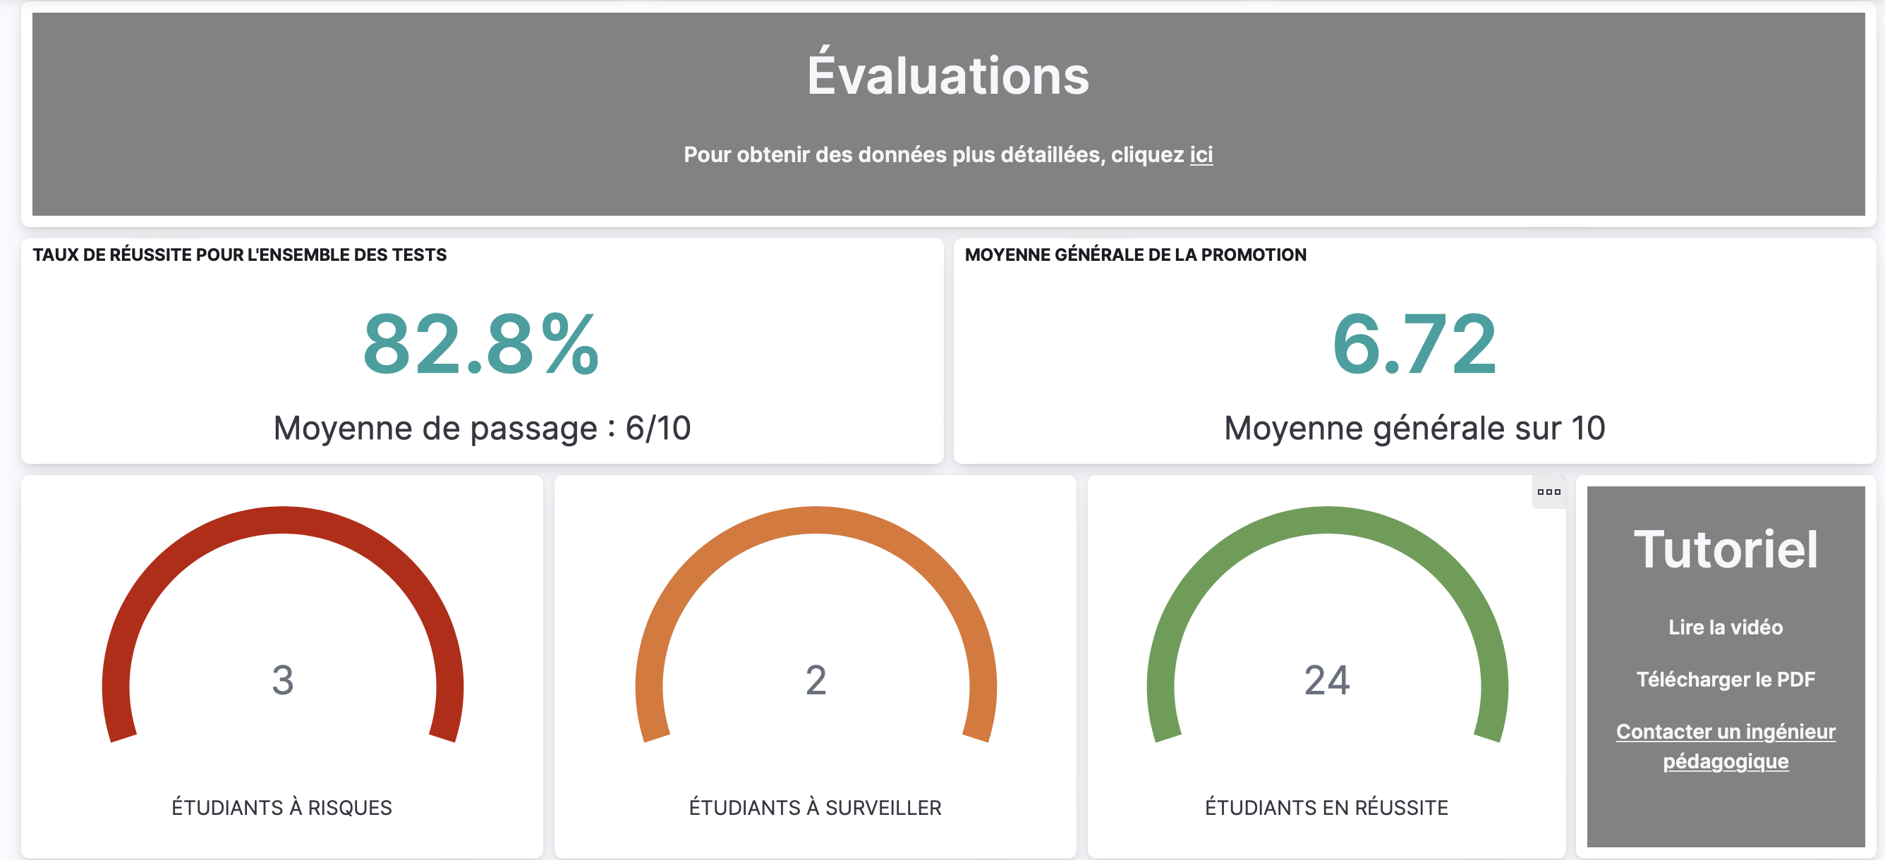
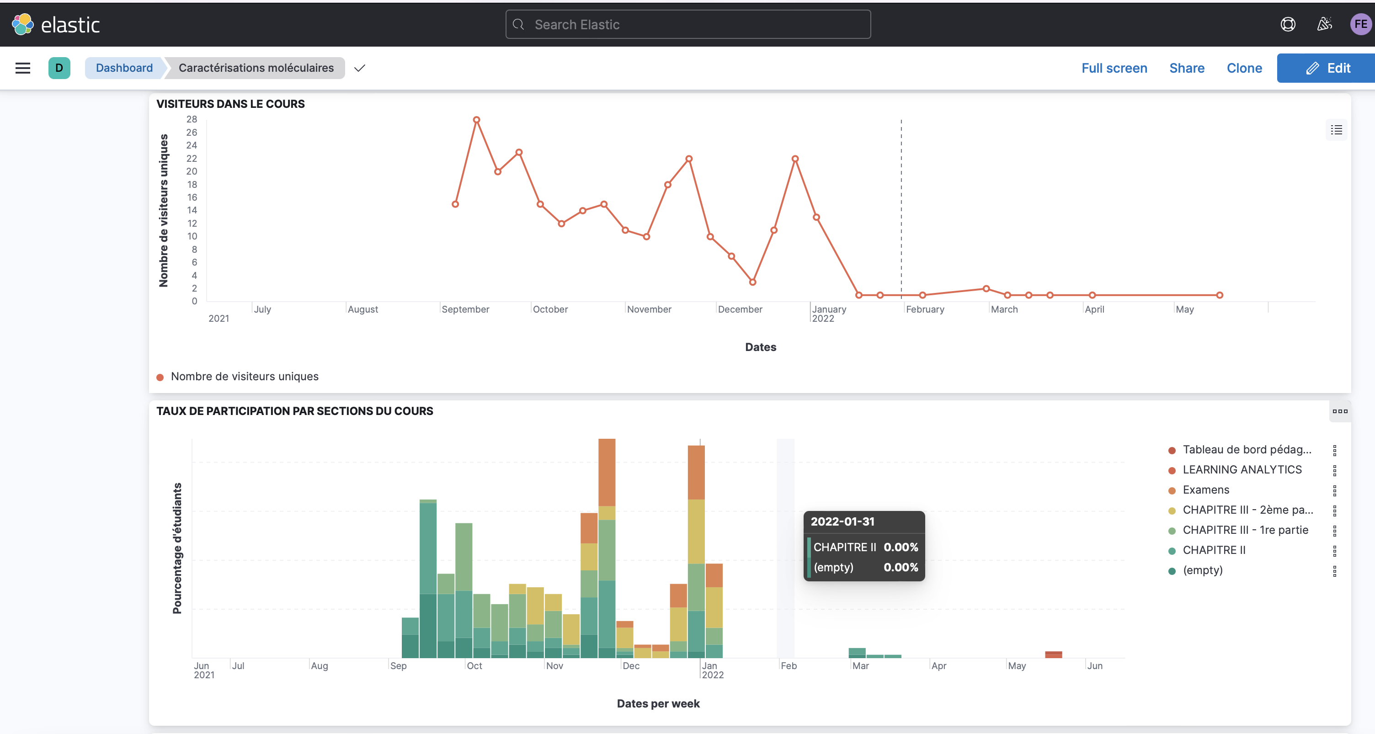
Les résultats des productions

Slide 38

Diffusion
La liste des dépôts qui ne seront plus améliorés ou très peu :
moodle-trax-vidéo (https://github.com/hype13-git/moodle-trax-video)
moodle-trax-bloc (https://github.com/hype13-git/moodle-trax-bloc)
elk-moodle-trax (https://github.com/hype13-git/elk-moodle-trax)
moodle-filtre-code-raccourci (https://github.com/hype13-git/moodle-filtre-code-raccourci)
elk-authentification (https://github.com/hype13-git/elk-authentification)
elk-ansible (https://github.com/hype13-git/elk-ansible)
La liste des dépôts qui vont être améliorés plus fortement :
moodle-trax-logs (https://github.com/hype13-git/moodle-trax-logs)
elk-ubuntu (https://github.com/hype13-git/elk-ubuntu)
elk-docker (https://github.com/hype13-git/elk-docker)
elk-alerte (https://github.com/hype13-git/elk-alerte)
elk-formation (https://github.com/hype13-git/elk-formation)

Slide 39
Bilan et recommandations
Bilan :
Une structure documentée : 2j / 1 informaticien pour l’installation
D’ici fin juin : tous les types de données visés seront intégrés
Une meilleure connaissance des attentes, des besoins, des types de traces ..
Les freins :
Les structures de données ne sont pas homogènes
Déployer la solution à l’échelle d’une université. (avec bouton on/off)
Notes:
Ne touche pas au moodle existant
Ne touche pas les profs et les étudiants non volontaires.

Slide 40

Conclusions
L6
L10
L3
Tout est prêt pour exploiter les traces d’apprentissage…
Passage à l’échelle d’une université
Développer d’autres outils d’analyse qui correspondent aux besoins
Faire le lien avec L3 et L6
Publier sur processus de conception

Slide 41
Datacentre métropolitain UA

Slide 42
Clusters UA
Visite des départements/labos de Chimie/ Physique/Maths - 5 Mai 2022
Transfert complet des clusters dans le datacentre de calcul Chimie-Physique – Jouvence 15 000 €
Transfert progressif du cluster de mathématiques sur 3 ans
Recrutement d'un IGR calcul scientifique Glicid
Fermeture de locaux techniques 170 m2 et de 20 climatiseurs

Slide 43

Inauguration Datacenter & Passerelle – 8 juillet 16h

Slide 44
Calendrier des CPN
2ème semestre 2022

Slide 45
Dates futures CPN
Les prochaines CPN auront lieu de 9h30 à 12h30 les vendredis :
  - 14 octobre 2022
  - 9 décembre 2022

Slide 46
Questions diverses

Slide 48
univ-angers.fr

